Slide 1
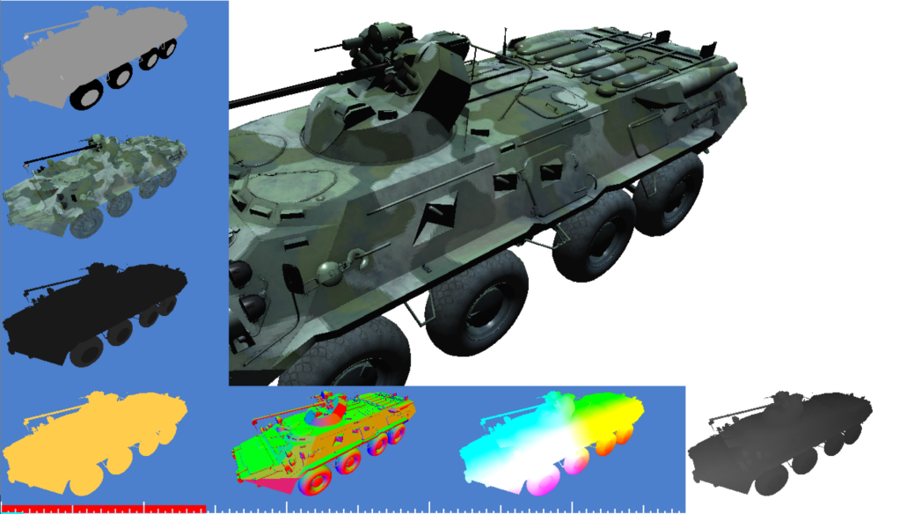
Проектирование системы визуализации трехмерных сцен в реальном времени с использованием современных средств графических процессоров
Двас Павел, 08-2 класс
Марков Максим, 08-2 класс
Кураленок Святослав, 08-4 класс
Вашпанов Александр, 09-3 класс
Кононов Святослав, 09-3 класс
Шайда Андрей, 09-4 класс
Кузьмин Илья, 09-5 класс
Хлевной Евгений, 09-5 класс
Копейкина Софья, 10-5 класс
Фабрика Артем, 10-5 класс
Гирвиц Александр, 10-6 класс
Дмитриева Василиса, 10-6 класс
Научный руководитель: Галинский В.А.,руководитель группы компьютерной графики,
преподаватель информатики и программирования СПб губернаторского физико-математического лицея № 30
Notes:
#1

Slide 2
Структура проекта
Система рендера
Система анимации
Система аудио
Прикладные системы
Таймер
Система ввода
Вспомогательные библиотеки
Шейдера
Материалы
Система хранения информации
Модули анимации (юниты)
Система освещения
Примитивы
Notes:
#1

Slide 3
Система хранения
Stock
Block
Block
Element
Element
Element
Element
Element
Element
Data
Data
Data
Data
Data
Data

Slide 4
Система анимации
Система Анимации — главная связующая часть проекта. Создание системы анимации нацелено на централизацию процессов обработки данных в проекте.
Система анимации регулирует последовательность выполнения программы и связывает активные элементы анимации с ресурсами анимации.
Активные элементы анимации – порождающие рисование элементы.
Ядро анимации
Ресурсы
Просчёт
Вывод
Система Ввода
Таймер
Окно
Устройства
Активные элементы анимации
Хранение
Notes:
#1

Slide 5
Система ввода
Поддерживаемые устройства
Клавиатура
Мышь
Игровой джойстик
Система ввода – система, позволяющая вносить изменения в работу программы посредством использования устройств ввода информации

Slide 6
Система ввода
Схема работы системы ввода
Нажатие клавиши
Получение информации с устройств ввода
Обработка информации с устройств ввода
Использование полученной информации в других частях проекта
Запись полученной информации в некоторые глобальные переменные

Slide 7
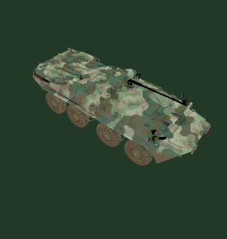
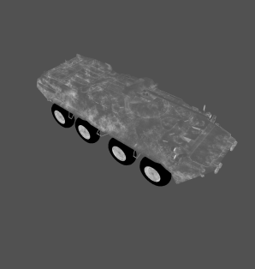
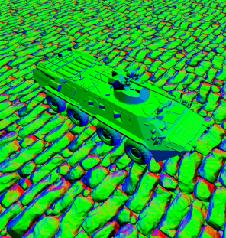
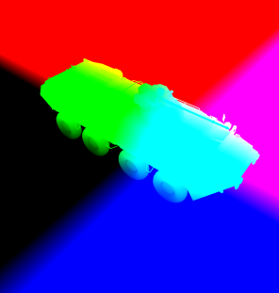
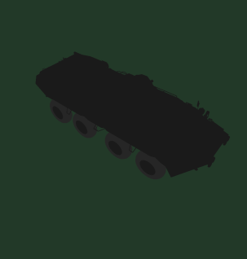

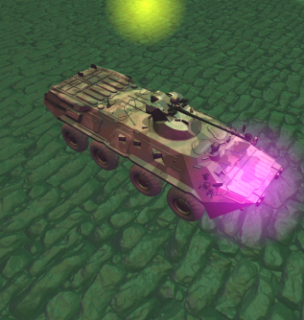
Система рендеринга
Ka
Kd
Примитивы
Ks
+
+
+
+
Ph
Pos
Отложенный вывод
Normal
+
+
=
Источники освещения
Итоговый кадр
HDR effects

Slide 8
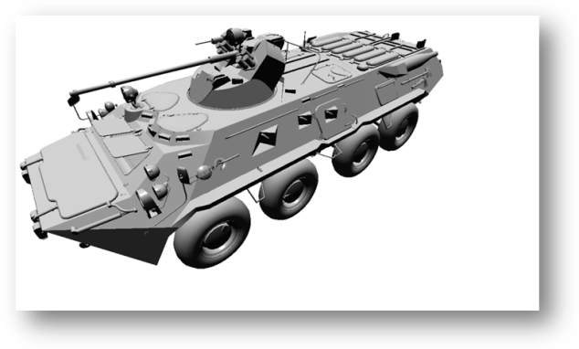
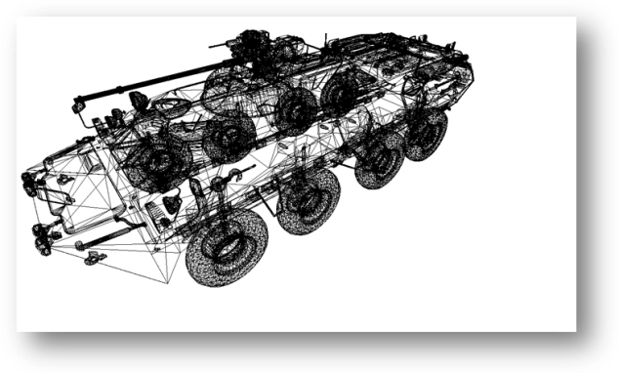
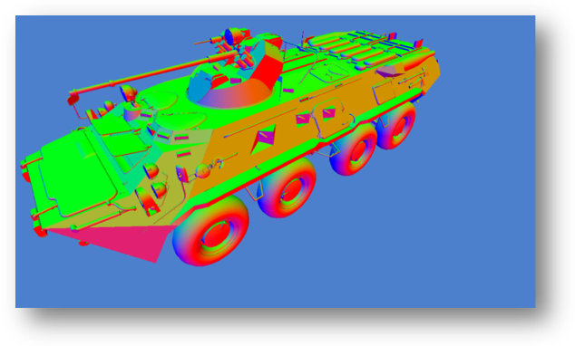
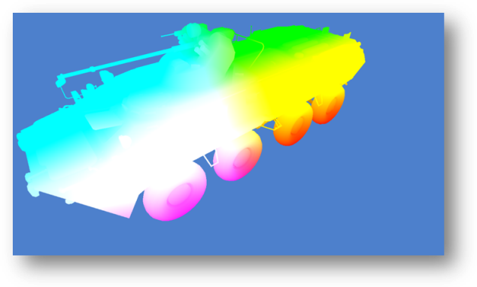
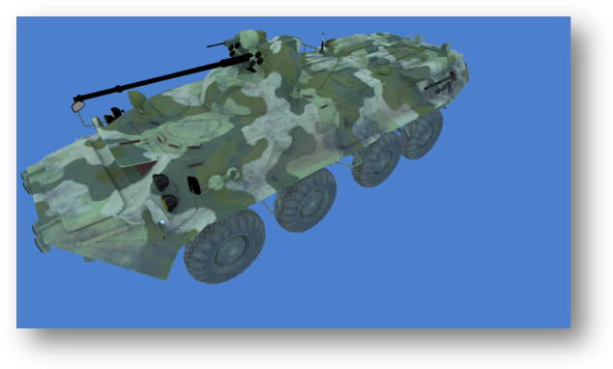
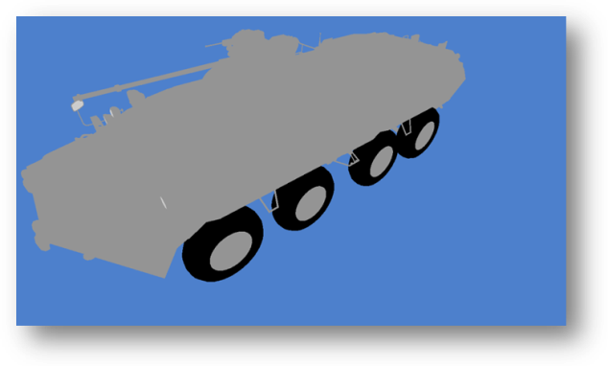

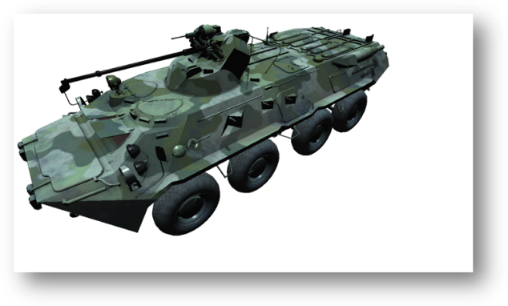

Slide 9
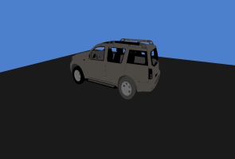
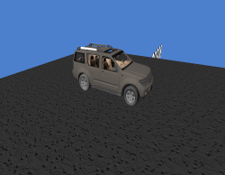
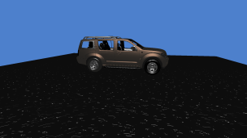
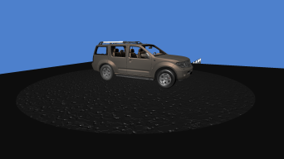
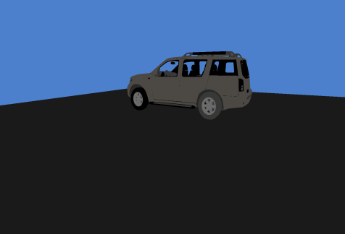
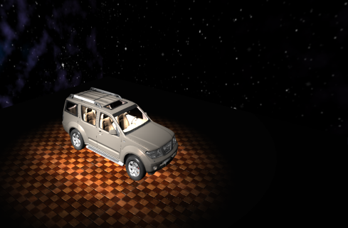
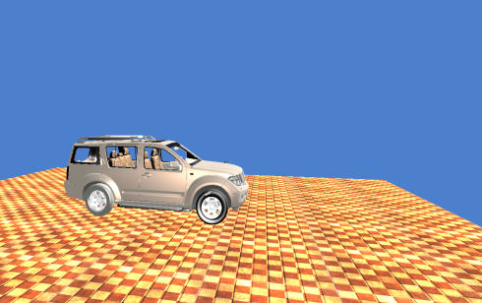
Система освещения
Модель Фонга
Фоновое освещение
Диффузное освещение
Зеркальное освещение
Итоговое освещение
Виды источников света:
Фоновый
Точечный
Направленный
Фоновый
Точечный
Направленный
Notes:
#2

Slide 10
Топология
Создание объекта
Объект
Построение примитива
Количество вершин
Вершины объекта
Позиция
Нормаль
Текстурные координаты
Цвет вершины
Тангент и
Битангент
Notes:
#2

Slide 11
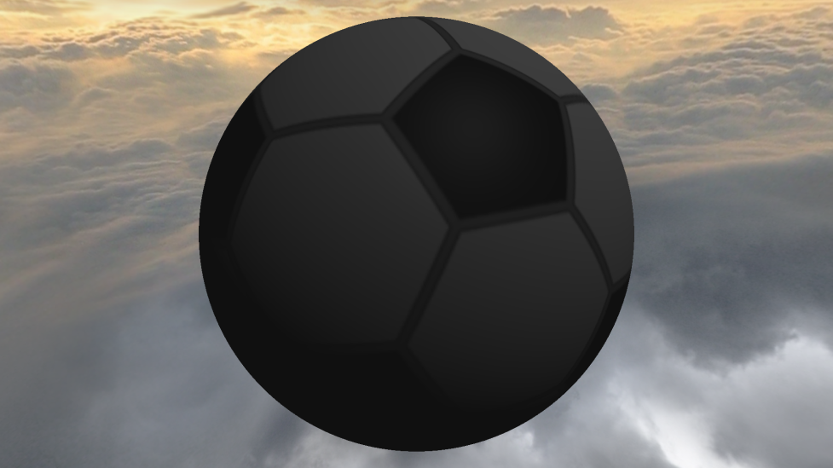
Топология

Slide 12
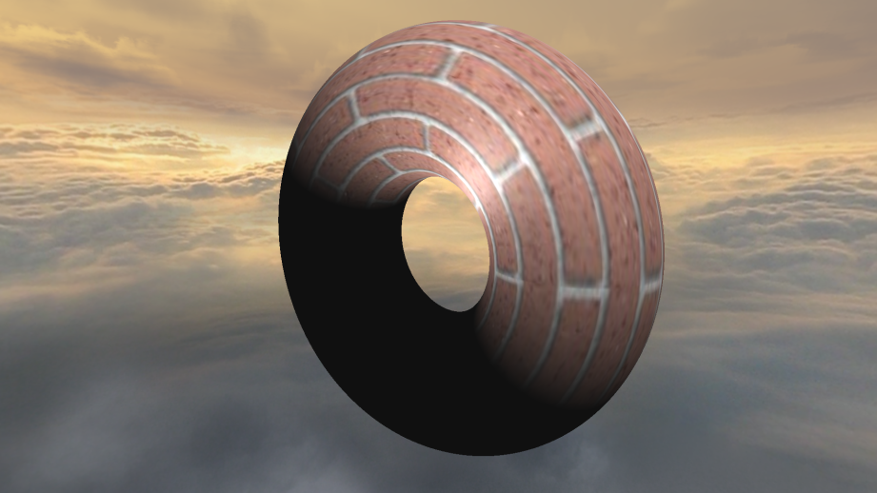
Топология

Slide 13
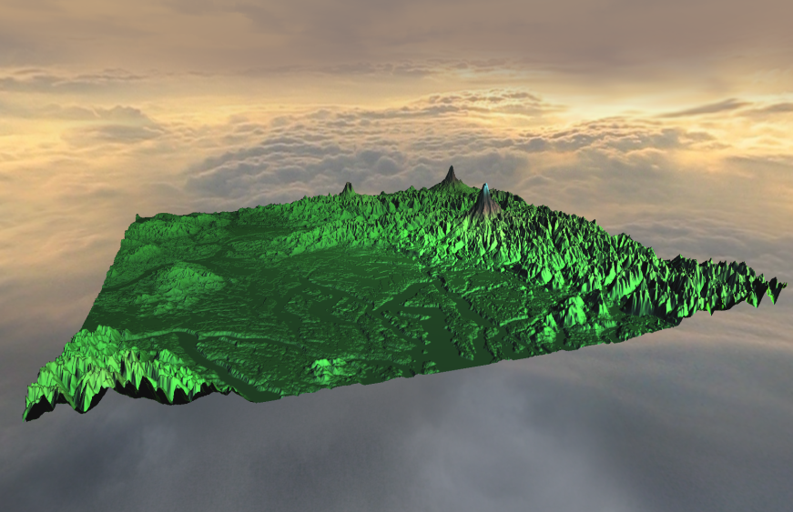
Топология

Slide 14
Примитивы
Примитив
Тип
Материал
Вершины
Индексы
Точка
Треугольник
Линия

Slide 15
Материалы и текстуры
Материалы
Материалы:
Коэффициенты освещения (амбиентный, диффузный, спекулярный и Фонга), Прозрачность, Массив текстур, Шейдер.
Текстуры
Текстуры:
Номер текстуры, Имя, Флаг кубемапа, Ширина и высота.
Изображения
Изображения:
Ширина и высота, Массивы данных пикселей в разных форматах.

Slide 16
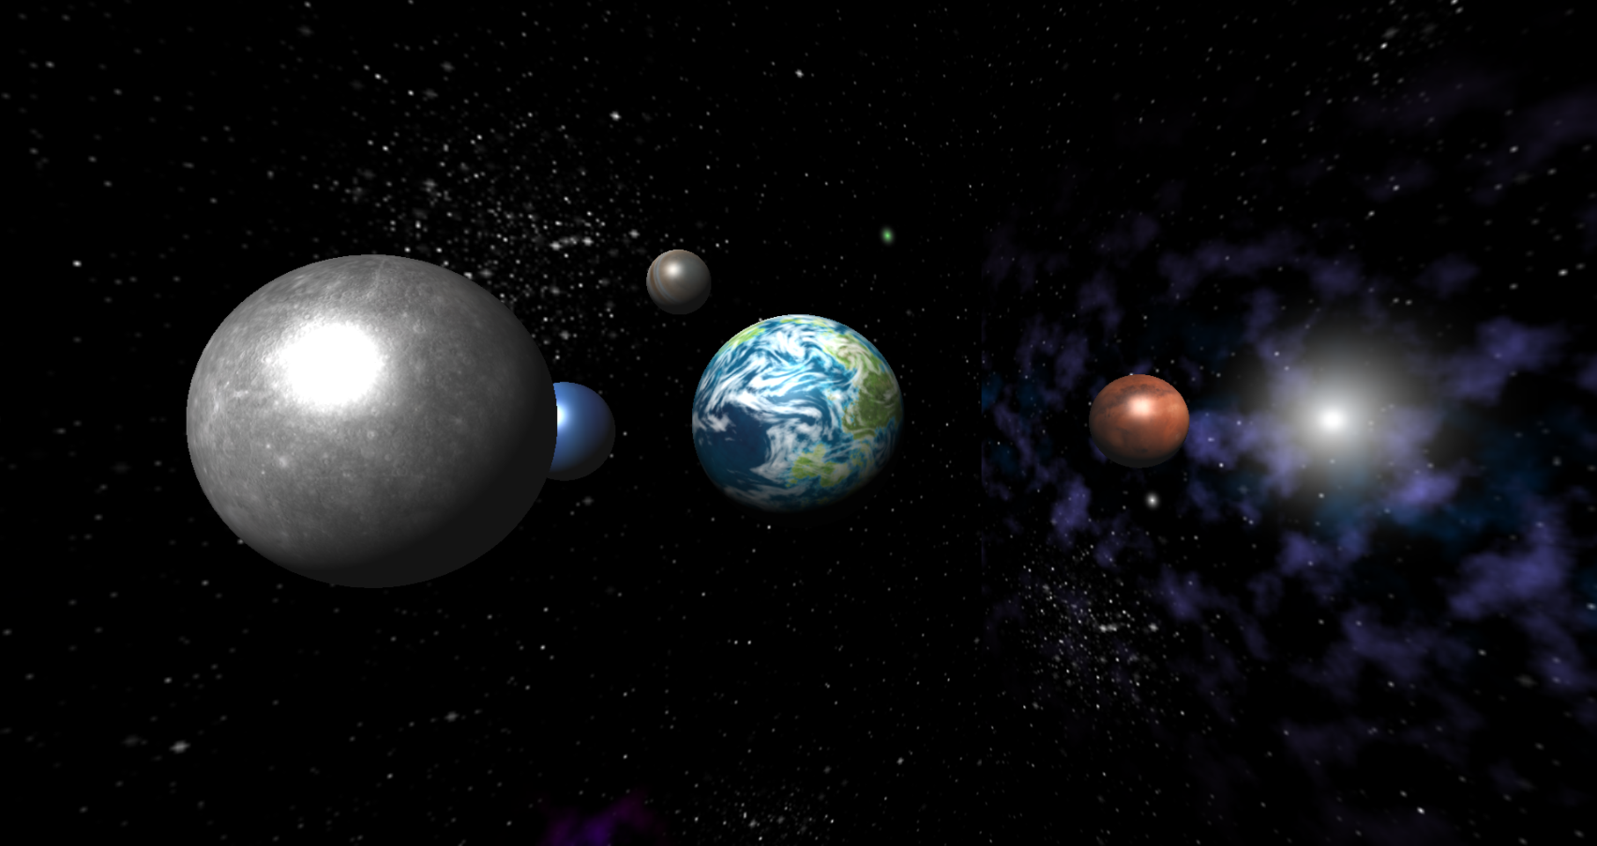
Материалы и текстуры
Сцена с применением материалов, текстур и загрузки изображений

Slide 17
Шейдера
Vertex Shader
Tessellation Control Shader
Tessellation Evaluation Shader
Geometry Shader
Fragment Shader
Write to Framebuffer
Notes:
#1

Slide 18
Система построения коллекций объектов и примитивов
Единый объект геометрии
Примитивы
Материалы
Текстуры
Файл .g3dm
Notes:
#2

Slide 19
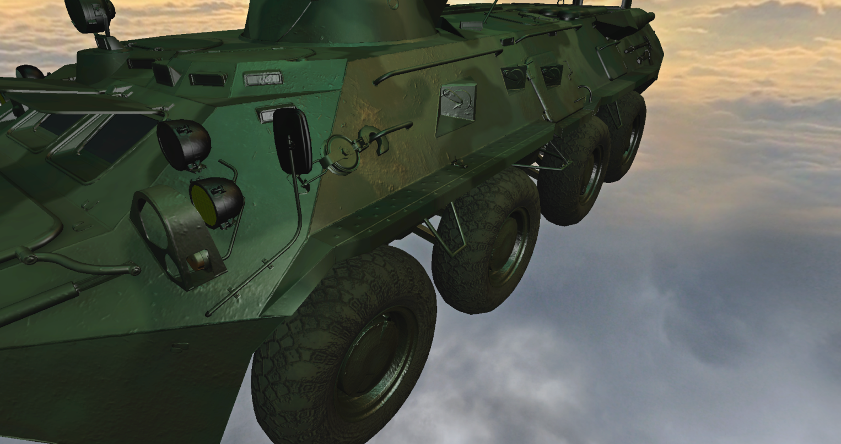
Система построения коллекций объектов и примитивов
Notes:
#2

Slide 20
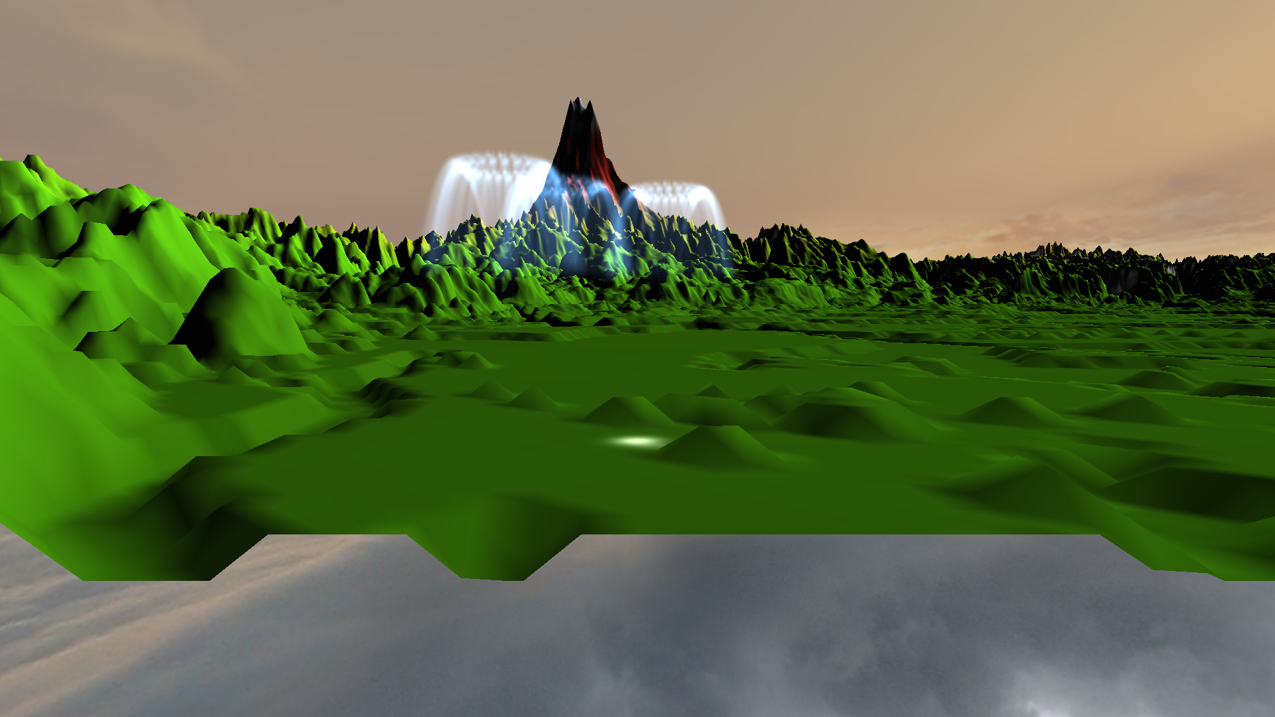
Система частиц

Slide 21
Разработка кода
Авторов: 12
Языки: С/GLSL (вершинные, тесселляционные, геометрические, фрагментные шейдера)
Время разработки: декабрь 2018-апрель 2019
Размер кода: 310 KiB (39 x *.c – 200 KiB, 29 x *.h – 87 KiB, 22 x *.glsl – 36 KiB)
Строк кода: 13000 (*.c – 7000, *.h - 3300, *.glsl – 2700)
Двас Павел, 08-2 класс подсистемы освещения, источники света, тени
Марков Максим, 08-2 класс подсистемы построения топологий
Кураленок Святослав, 08-4 класс подсистемы вывода и низкоуровневое программировние видеоадаптера
Вашпанов Александр, 09-3 класс подсистемы вывода и низкоуровневое программировние видеоадаптера
Кононов Святослав, 09-3 класс подсистемы построения и вывода примитивов, ввода 3-хмерного звука
Шайда Андрей, 09-4 класс подсистемы материалов, текстурирования
Кузьмин Илья, 09-5 класс подсистемы обслуживания и хранения всех ресурсво системы
Хлевной Евгений, 09-5 класс подсистемы построения коллекций объектов и примитивов, математические функции
Копейкина Софья, 10-5 класс подсистемы анимации и взаимодействия с активными элементами вывода
Фабрика Артем, 10-5 класс подсистемы ввода с различных устройств
Гирвиц Александр, 10-6 класс подсистемы обслуживания шейдеров
Дмитриева Василиса, 10-6 класс подсистемы освещения, источники света, тени
Notes:
#7

